Slide 1





Ejemplo: Once trabajadores realizaron una tarea con dos métodos distintos. El tiempo necesario en minutos para terminar con cada método aparece a continuación. Con una confianza del 97% o una significancia del 3% ¿Dirías que existe diferencia significativa entre los métodos para realizar dicha tarea?
Intervalos de confianza.
Trabajador | Método A | Método B
1 2 3 4 5 6 7 8 9 10 11 | 15.2 14.6 14.2 15.6 14.9 15.2 15.6 15.0 16.2 15.7 15.6 | 24.5 14.8 13.8 15.6 15.3 14.3 15.5 15.0 15.6 15.2 14.8

Slide 2


Solución:
Observa que:
No me piden alguna técnica estadística particular para responder.
No conocemos ningún parámetro poblacional.
No sabemos si las varianzas desconocidas pueden considerarse iguales o diferentes.
Datos disponibles
n₁=n₂=11
Método 1._ Con intervalos de confianza.
=0.97
Método 2._ Con Pruebas de hipótesis.
Método 3._ Con IC y PH.
Método 4._ Con PH e IC.

Slide 3
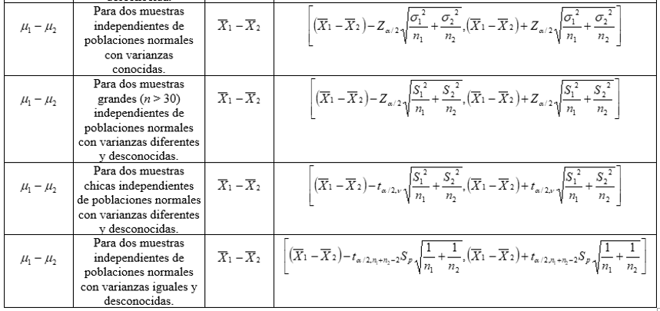

Método 1._ Con intervalos de confianza.
Para comparar dos medias poblacionales hay 4 casos ¿Cuál debo utilizar?
No, porque no conocemos las varianzas poblacionales.
No, porque no tenemos muestras grandes.
Puede ser cualquiera de estas dos pero…

Slide 4




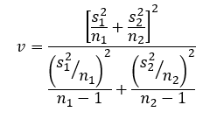
Construir un IC para averiguar si las varianzas poblacionales pueden considerarse iguales o diferentes.
IC
[0.0086, 0.1615]
El intervalo para el cociente de varianzas no contiene al 1 por lo tanto se concluye que, con una confianza del 97%, las varianzas poblacionales desconocidas son diferentes.
=
=
Entonces el IC para dos medias es el siguiente:
Con grados de libertad

Slide 5
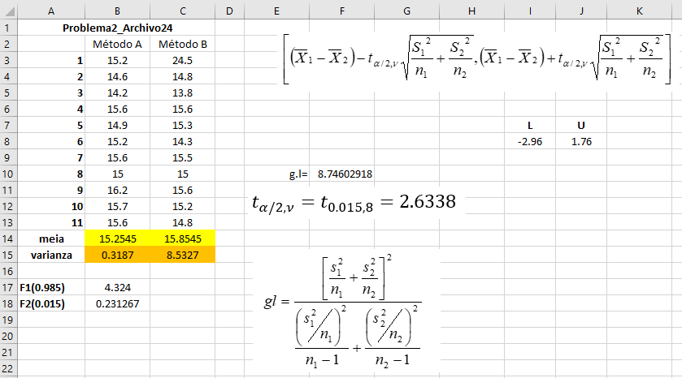


El intervalo de confianza para la diferencia de medias es [-2.96, 1.76]
Con una confianza del 97% podemos decir que no existe diferencia significativa, en el tiempo promedio requerido para esa tarea, al utilizar los métodos A y B.

Slide 6
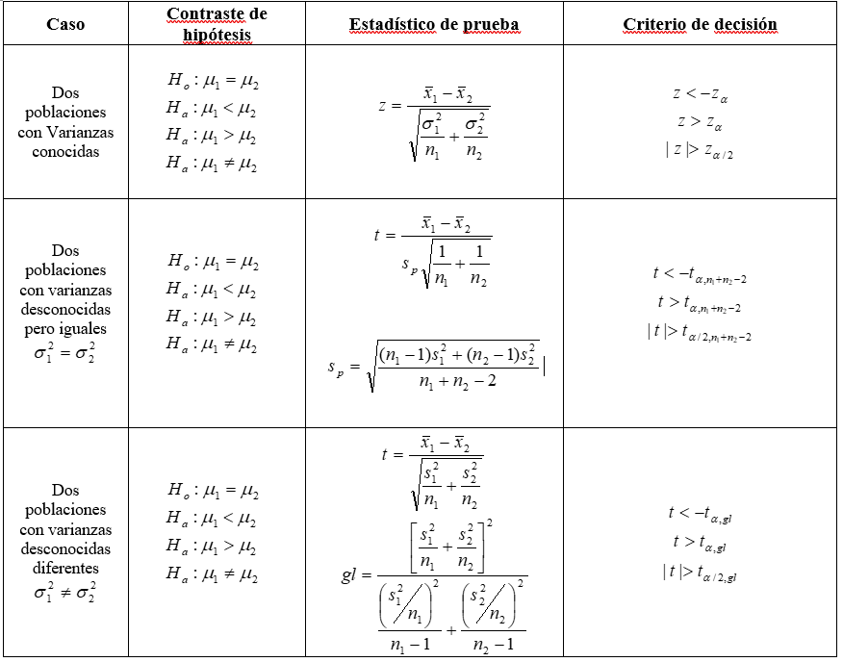
Método 2._ Con prueba de hipótesis.
¿Cuál de estas pruebas es?
Esta no es porque no conocemos las varianza poblacionales.
Puede ser alguna de estas dos pero necesitamos averiguar si las varianzas poblacionales desconocidas se pueden considerar iguales o diferentes

Slide 7
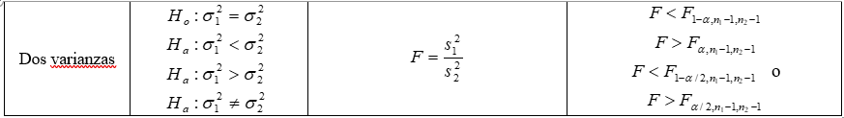

Primero hay que hacer una prueba de hipótesis para dos varianzas.
i) Contraste de hipótesis:
ii) Estadístico de prueba:
iii) Criterio de decisión:
=
Se rechaza la Ho concluyendo que la varianzas poblacionales son diferentes.
=

Slide 8
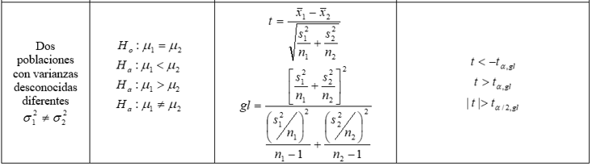




La prueba que vamos a usar es la siguiente:
i) Contraste de hipótesis:
ii) Estadístico de prueba:
=-0.668
iii) Criterio de decisión
El estadístico de prueba no cae en la región de rechazo, por lo que se concluye los tiempos promedio para realizar esa tarea es el mismo al utilizar cualquiera de los dos métodos bajo estudio.
El punto critico es

